Slide 2
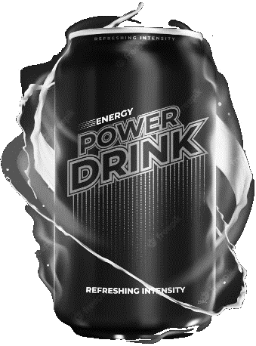
Hvað eru orkudrykkir?
Svokallaðir orkudrykkir eru drykkir sem neytt er með það að markmiði að ná fram örvandi áhrifum.
Þetta samheiti getur þó verið villandi þar sem það gefur til kynna að um orkugefandi drykki sé að ræða.
Undir orkudrykki flokkast flestir þeir drykkir sem innihalda mikið magn koffíns, ásamt því að í flestum þeirra má einnig finna viðbætt vítamín, grænt te eða önnur virk efni. Einnig er algengt að þessir drykkir innihaldi sætuefni í stað sykurs.
Þeir innihalda allir koffín og flestir innihalda þar að auki önnur virk efni, svo sem ginseng eða útdrætti (e. extract) úr öðrum plöntum.
Auk þess er algengt að þessir drykkir innihaldi vatnsleysanleg vítamín.

Slide 3
Áhrif neyslu orkudrykkja á líkamann
Koffín sem er í orkudrykkjum er vanabindandi efni sem veldur m.a. útvíkkun æða, örari hjartslætti og auknu blóðflæði til allra líffæra.
Ef koffíns er neytt í miklu magni þá getur það haft ýmis óæskileg áhrif á líðan og heilsu fólks.
Það getur t.d. valdið hjartsláttartruflunum, hækkuðum blóðþrýstingi, höfuðverk, svima, ógleði, kvíða og haft neikvæð áhrif á svefn.
Börn og ungmenni eru almennt viðkvæmari fyrir koffíni en fullorðnir og er neysla koffíns því sérstaklega óæskileg fyrir þann hóp.

Slide 4
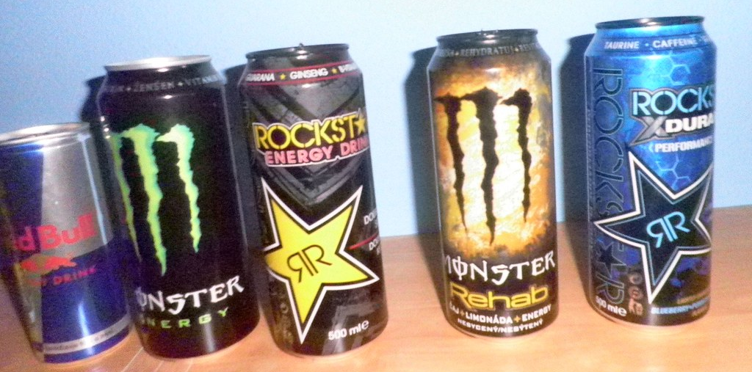
Dæmi um orkudrykki
Nokkur dæmi um orkudrykki
Collab
Gatorade
Magic
Monster
Powerade
Red Bull

Slide 5
Innihald koffíns í algengum drykkjum

Slide 6
Orkudrykkir eru óþarfi

